Slide 1
Активне громадянське суспільство для забезпечення доброчесності в державі

Slide 2
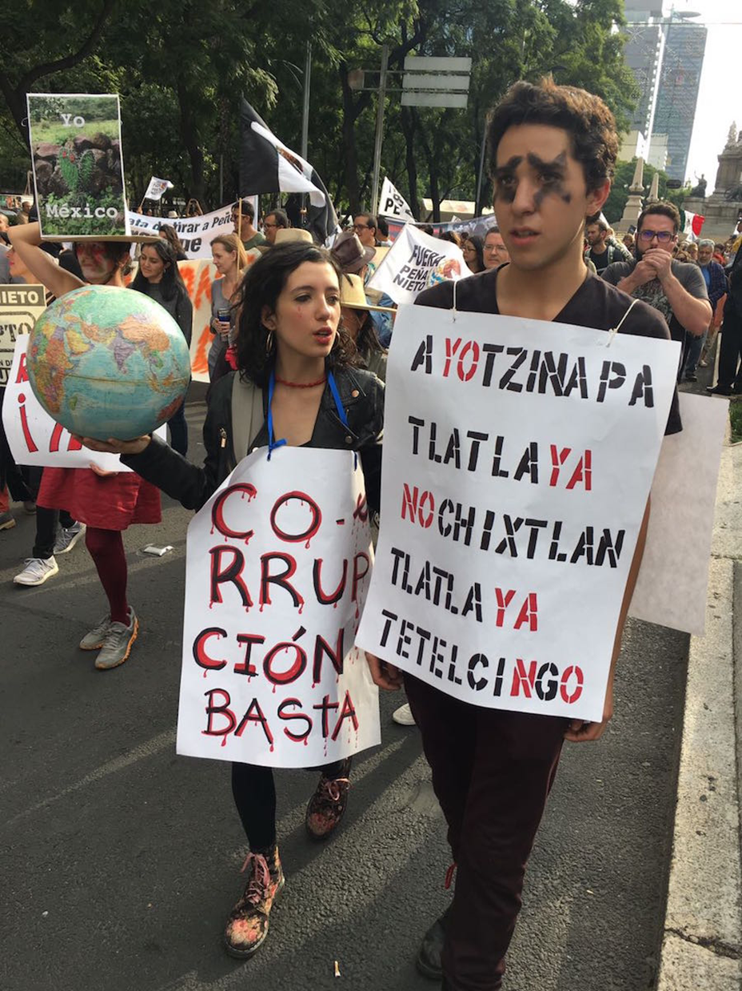
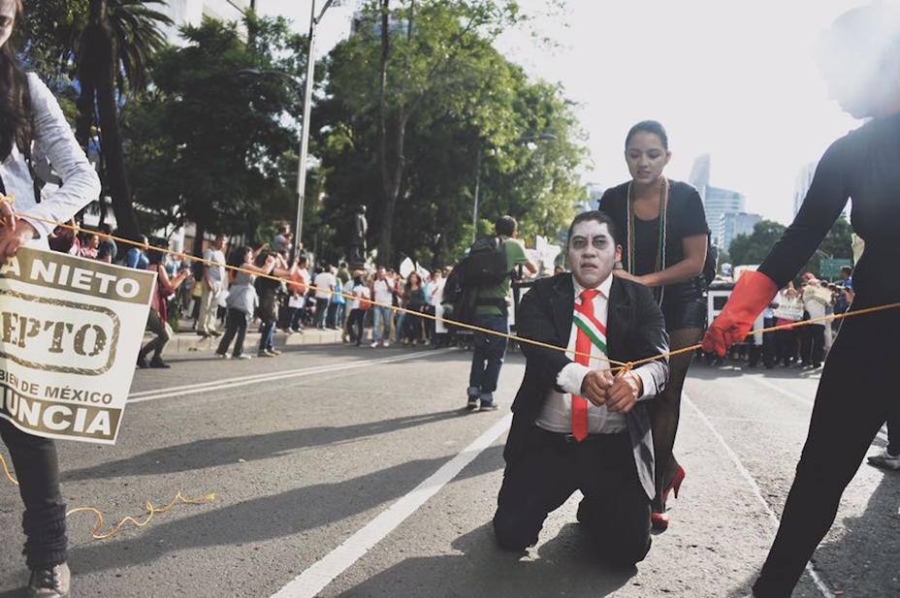
Громадянське суспільство в Гватемалі: рух Відставка зараз (RenunciaYa)
Рух «Відставка зараз» – Громадянсь-кий рух, що розпочався після оприлюднення доказів широкомасштабного митного шахрайства, відо-мого як «Ла Лінеа» («Лінія»), до якого були причетні тодішній президент Отто Перес Моліна та віце-президентка Роксана Бальдетті.
#YoNoTengoPresidente
(«У мене нема президента»)
Громадяни використовували різні насильницькі тактики:
від
протестів
скандування
розмахування прапорами
носіння національних кольорів
співу гімну
до
перекриття доріг
участь у цифровому спротиві
#YoEstoyPorGuate («Я за Гватемалу»)
Результатом – стала відставка президента та віце-президентки.

Slide 3
Громадянське суспільство в Гватемалі: рух Відставка зараз (RenunciaYa)
Рух був започаткований Люсією Мендісабаль, яка до цього не мала досвіду громадянської діяльності. Вона закликала людей у соціальних мережах долучитися до протестів за відставку президента. «Неважливо, якщо прийде лише чотири людини. Я буду жити спокійно, тому що знаю, що я щось зробила», – коментувала вона. Але до руху долучилися більше ніж «лише чотири людини» – щосуботи з квітня по серпень 2015 року десятки тисяч громадян використовували різноманітні ненасильницькі тактики: від протестів, скандування, розмахування прапорами та носіння національних кольорів до співу національного гімну, перекриття доріг та участі в цифровому спротиві. Гасла й гештеги у твіттері включали #YoEstoyPorGuate («Я за Гватемалу») і #YoNoTengoPresidente («У мене немає президента»). Унаслідок руху також був організований загальнонаціональний страйк, багато університетів та малих підприємств підтримали припинення роботи.
Один із учасників пояснював мотивацію людей долучитися до руху розумінням того, що погано виконана державна політика й корупція вплинуть на всіх гватемальців як громадян.
Важливо зазначити, що для Гватемали корупція не була проблемою номер один – у контексті широкомасштабного соціального та політичного насильства банальне хабарництво не викликало значного обурення серед населення. Проте викриття корупційної схеми такого масштабу змусило громадян мобілізувати зусилля задля боротьби з недоброчесними політиками.
Приклад Гватемали гарно ілюструє те, яку силу громадянське суспільство може мати в боротьбі з корупцією.

Slide 4
Громадянське суспільство
Державні органи покликані представляти інтереси суспільства. А саме громадянське суспільство виражає інтереси населення та взаємодіє з владою. Так, автор праці«Громадянське суспільство в Україні» під громадянським суспільством виділяє сферу добровільних організацій та неформальних зв’язків, у які вступають індивіди й групи в публічній діяльності. Цю сферу відрізняють, з одного боку, від діяльності влади, з іншого –від сфери ринкової економіки, яка, втім, є економічною основою громадянського суспільства. Саме тому громадянське суспільство іноді називають «третім сектором», який у демократичних країнах є проміжною ланкою між громадянами та державою.
Тож у країнах, де є верховенство права та демократія, громадянське суспільство покликане вирішувати проблеми громадян, представляти спільні інтереси через взаємодію із владою й брати участь у прийнятті рішень.
Громадянське суспільство – необхідна складова демократії.

Slide 5
Громадянське суспільство: суть та ознаки
Економічна незалежність
вільне формування громадської думки (політична різноманітність)
Громадянське суспільство – сфера добровільних організацій та неформальних зв’язків, в які вступають індивіди і групи в публічній діяльності. Проміжна ланка між громадянами і державою.
забезпечення прав і свобод громадян з боку держави
свобода створення та діяльності засобів масової інформації
рівноправність громадян
розвинута демократія
високий рівень інтелектуального та психологічного розвитку членів суспільства, їх здатність до самодіяльності у складі певного інституту громадянського суспільства.
Громадянське суспільство є необхідною складовою частиною демократії, покликане на те, щоб вирішувати проблеми громадян та представляти спільні інтереси через взаємодію із владою та брати у прийнятті рішень

Slide 6
Документи, що закріплюють участь суспільства в боротьбі з корупцією
Стаття 13 Конвенції ООН проти корупції:
«Кожна Держава-учасниця вживає належних заходів, у межах своїх можливостей і згідно з основоположними принципами свого внутрішнього права, для сприяння активній участі окремих осіб і груп за межами державного сектора, таких як громадянське суспільство, неурядові організації та організації, що функціонують на базі громад, у запобіганні корупції й боротьбі з нею та для поглиблення розуміння суспільством факту існування, причин і небезпечного характеру корупції, а також загроз, що створюються нею.
Кожна Держава-учасниця вживає належних заходів для забезпечення того, щоб відповідні органи з протидії корупції, про які йдеться в цій Конвенції, були відомі населенню, і забезпечує доступ до таких органів для надання їм повідомлень, у тому числі анонімно, про будь-які випадки, які можуть розглядатись як злочин відповідно до цієї Конвенції.».

Slide 7
Документи, що закріплюють участь суспільства в боротьбі з корупцією
Участь громадян слід зміцнювати за допомогою таких заходів:
посилення прозорості й сприяння залученню населення до процесів прийняття рішень;
забезпечення для населення ефективного доступу до інформації;
проведення заходів щодо інформування населення, які сприяють створенню атмосфери неприйняття корупції, а також реалізація програм державної освіти, у тому числі навчальних програм у школах й університетах;
повага, заохочення та захист свободи пошуку, отримання, опублікування та поширення інформації про корупцію.

Slide 8
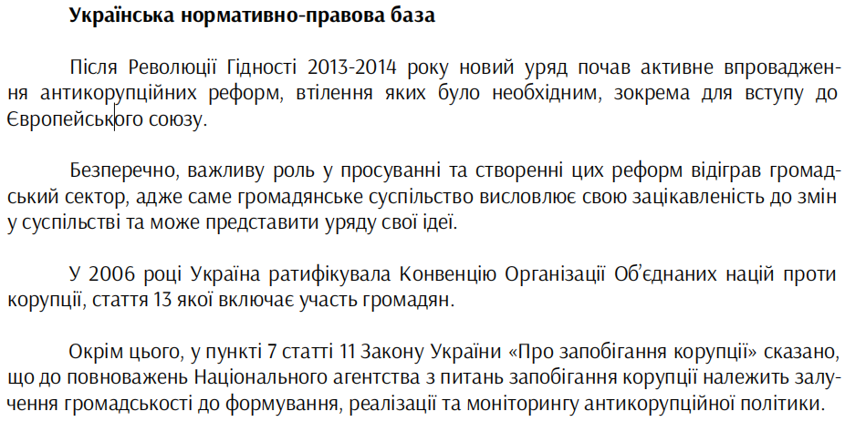

Slide 9
Українська нормативно-правова база
Закони України , які регулюються діяльність громадських обʼєднань:
«Про громадські об’єднання» від 22.03.2012 р. №2572-VI;
«Про участь громадян в охороні громадського порядку і державного кордону» від 22.06.2000 р. №1835–ІІІ;
«Про органи самоорганізації населення» від 11.07.2001 р. №2625-ІІІ;
«Про молодіжні та дитячі громадські організації» від 01.12.1998р.
НА правовому рівні громадськість має право брати активну участь у протидії корупції та повинна бути залучена до цих процесів. Гарним прикладом впливу громадянського суспільства в Україні є прийняття «диктаторських законів Януковича» 16 січня 2014 року в розпал Революції Гідності. Ці законодавчі акти обмежували права громадян на протести, вводили штраф, а також істотно розширювали повноваження органів державної влади. Влада отримала можливість криміналізувати опозицію та дії громадянського суспільства. Зрозуміло, що такі дії цілком «розв’язують руки» та несуть за собою повну свободу корупційної діяльності. Закони були прийняті без участі експертів та суперечили правам людини. Під тиском громадськості й міжнародної спільноти 28 січня 2014 року Верховна Рада України скасувала їх.

Slide 10
Функції громадян в антикорупційній діяльності
Для пошуку та реалізації рішень у сфері протидії корупції необхідно максимально використовувати можливості громадянського суспільства, а саме:
1
мають мережу відносин між рівноправними, автономними суб'єктами (громадянами та соціальними групами), які здійснюються без посередництва держави;
2
стандартна система соціальних норм і цінностей у суспільстві, що ґрунтується на міжособистісній довірі, толерантності, повазі та сприйнятті спільноти як самоцінності
наявність розгалужених соціальних мереж (асоціацій, громадських організацій, політичних партій, профспілок, органів місцевого самоврядування, незалежних засобів масової інформації тощо, сформованих для відстоювання інтересів громадян і соціальних груп у різних сферах суспільного життя;
3

Slide 11
Переваги громадянського суспільства перед іншими організаціями:
На відміну від міжнародних громадських організацій, локальні можуть мати глибокі знання про місцеву корупцію, необхідні для розробки ефективних антикорупційних стратегій
володіння навичок моніторингу уряду
Наприклад одним з проектів ГО «Рух Чесно» починаючи з 2011 року, був моніторинг кнопкодавів у Верховній Раді. Представники руху фіксували факти неперсонального голосування та збирав їх в окрему базу).
Мають стійкий зв’язок з місцевим населенням, можуть також мати перевагу у вигляді різних форм соціального капіталу та довіри, чого не мають іноземні агенції та міжнародні актори
Більший досвід в мобілізації людей на громадські протести.

Slide 12
Напрями громадського активізму в сфері антикорупції: Моніторинг
Сфери в яких проводиться моніторинг можуть бути різноманітні, але основними є:
публічні закупівлі (чи різняться виділені бюджети та фактично витрачені між собою, чи є документація організацій, які надають послуги та виграють тендер прозорою, чи були вони замішані у корупційній діяльності, чи є в них конфлікт інтересів і пов’язані особи в уряді, які були дотичними до тих чи інших закупівель)
аналіз декларацій посадових осіб (чи відрізняються кількість та ціна задекларованих активів з фактичними активами, окрім цього можна провести паралелі між офіційною заробітною платою та фактичним доходом) До прикладу журналісти-розслідувачі Bihus Info встановили за деклараціями, що екс-нардеп Ілля Кива, який був частиною «Опозиційної платформи за життя» задекларував квартиру, у якій фактично не жив, а квартиру в якій дійсно мешкає не позначив у декларації.
моніторинг належності роботи посадових осіб (Рух Чесно моніторив кнопкодавців)

Slide 13
Напрями громадського активізму в сфері антикорупції: Підвищення обізнаності
Сприяння підвищенню антикорупційної освіченості й зростанню усвідомлення небезпеки та негативних наслідків корупції. Робота над формуванням нульової толерантності до корупції в суспільстві.
Підвищення обізнаності включає в себе:
просвітницьку роботу з громадським сектором та інформуванням про корупційні ризики
Проведення своїх розслідувань та інформування ЗМІ
Видання посібників та результатів досліджень про корупцію

Slide 14
Напрями громадського активізму в сфері антикорупції: Адвокація
АДВОКАЦІЯ – діяльність спрямована на задоволення потреб громадськості чи певної її частини через донесення бачення того як саме було б оптимально задовільнити ці потреби, які саме рішення та дії влади очікуються для їх задоволення до представників влади та суспільства.

Slide 15
Акції прямої дії
Акції прямої дії для громадських організацій можуть нести під собою подання позовів проти корумпованих субʼєктів, коли існує незалежність правової системи і активісти будуть впевнені, що їх позов буде розглянуто. До таких акцій також належать мирні зібрання, протести, демонстрації.
Нарощування експертних компетенцій. Набуття поглиблених навичок моніторингу, експертизи з антикорупційних питань. Здійснення ефективної та системної антикорупційної діяльності.
Співврядування. Використання інструментів
прямої демократії (бюджет участі, публічні консультації, громадська еспертиза, громадські ради тощо). Посилення впливу на державні процеси антикорупційного характеру
Нарощування експертних компетенцій та співурядування з органами державної влади означає необхідність підвищення кваліфікаційних навичок, залучення експертів, навчання співробітників державних органів, а також учасників громадських організацій. Також до цього напрямку діяльності може бути віднесене безпосереднє спів урядування. (виділення локальних бюджетів із залученням громадян до прийняття рішень та релевантності виділення коштів)

Slide 16
Уявлення громадян про їхню роль в процесі боротьби з корупцією
Дослідження «Стан корупції в Україні. Сприйняття, досвід, ставлення», основні тези:
Дані 2021 року свідчать, що корупція стала проблемою номер один для країни.
На прохання обрати найбільш згубний тип корупції серед політичної корупції на найвищому рівні, повсякденної чи корупції в бізнесі, респонденти рішуче називали політичну корупцію.
Українці все частіше зазначають, що корупцію не можна виправдати навіть у випадках, коли вона допоможе вирішити важливу особисту справу.
Усе більше українців вважають що саме державні органи є відповідальними за боротьбу з корупцією
Топ-5 сфер, в яких українці вважають корупцію найбільш поширеною у 2021 році, це:
митниця (55,1%)
суди (54,8%),
прокуратура (46,4%)
медична допомога (46,1%)
вирішення питань приватизації, власності на землю та землекористування (43,8%).

Slide 17
Умови для залучення громадян до боротьби з корупцією
Вимушена корупція — та, до якої людина долучається через потребу отримати справедливе ставлення до себе. Вимушена корупція буде підштовхувати людей до того, щоб повідомляти про неї та протидіяти їй, особливо, якщо інші будуть діяти так само і про це буде відомо.
Громадяни, які очікують, що більшість їхніх співгромадян, а також моніторингові механізми та системи покарання є корумпованими, будуть більше схильними підтримувати корупцію і матимуть менше мотивації до дій, спрямованих на боротьбу з корупцією. Разом з тим громадяни можуть мати значно вищий ступінь готовності до співпраці за певної умови – якщо так само чинитимуть їхні співгромадяни.
Участь громадянського суспільства є критично важливою для успіху викорінення корупції як суспільного феномену і утвердження цінності доброчесності. Проте ці дії будуть ефективними лише за умови взаємодії, співпраці та довіри до співгромадян.

Slide 18
Завдання та виклики для громадських активістів
Труднощі, які перешкоджають практичній діяльності громадськості у боротьбі з корупцією в Україні:
відсутність підтримки з боку органів влади
недосконале законодавче закріплення прав та обов'язків громадськості.
Недостатня фінансова підтримка для статутної діяльності організації.
Незацікавленість представників уряду і у висвітленні корупційних діянь, які напряму роблять ці проблеми прозорими. Тобто між урядом та громадськими організаціями може відбуватись конфронтація
Після початку повномасштабного вторгнення росії в Україну у громадських організацій зʼявилися нові виклики. Відповідно до результатів опитування «Центру розвитку громад» численна кількість організацій, які втратили свої місця для безпосередньої реалізації діяльності, офіси та таке інше.

